Slide 1
Chapitre 3
Techniques de détermination de la durée du projet
Techniques for determining the duration of the project

Slide 2
Représentation du réseau PERT
Définition de PERT
Le PERT est un outil de planification de projet.
Il est utilisé pour calculer, de façon réaliste, le temps nécessaire pour terminer un projet.
PERT signifie « Program Evaluation Review Technique » (technique d'évaluation et d'examen de programmes).
The PERT is a project planning tool.
It is used to calculate, realistically, the time it takes to complete a project.
PERT stands for "Program Evaluation Review Technique".

Slide 3
L’utilité de PERT
Un diagramme de PERT est un outil servant à analyser les différentes tâches qui entrent dans l'exécution d'un projet.
Pensés pour les projets d'envergure, les diagrammes PERT permettent de déterminer le temps requis pour chaque tâche.
A PERT chart is a tool used to analyze the different tasks that go into the execution of a project.
Designed for large-scale projects, PERT charts allow you to determine the time required for each task.

Slide 4
Estimation des tâches
Pour estimer la durée des tâches, vous pouvez recourir à cette technique : l'estimation à 3 points.
Cette formule vous donne une durée moyenne en fonction d'une estimation que vous jugez la plus probable, une seconde optimiste et une dernière, pessimiste.
Estimation = (a + 4m + b) / 6
a = estimation optimiste
m = probable (le "m" vient de "Most likely")
b = pessimiste

Slide 5
Task Estimating
To estimate the duration of tasks, you can use this technique: the 3-point estimate.
This formula gives you an average duration based on an estimate that you consider most likely, a second optimistic and a last, pessimistic.
Estimate = (a + 4m + p) / 6
a = optimistic estimate
m = probable (the "m" comes from "Most likely")
b = pessimistic

Slide 6
Exemple de tableau d'antériorités
Tâches Tasks | Durée: semaines, mois Duration: weeks, months | Antécédent(s) Background(s)
A | 2 | -
B | 8 | -
C | 5 | A
D | 2 | B
E | 6 | B
F | 5 | E
G | 3 | A,D

Slide 7
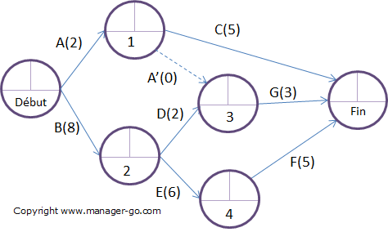
Reprenez le tableau avec la liste de tâches et montez le réseau en utilisant les liens de dépendance (les antécédents). Indiquez sur le graphique la désignation des tâches et leur durée comme défini précédemment. La tâche en pointillés est qualifiée de fictive. Nous verrons plus bas comment la traiter. Take the board with the to-do list and build the network using the dependencies (the history). Indicate on the graph the designation of the tasks and their duration as defined above. The dotted task is described as fictitious. We will see below how to treat it.

Slide 8
Dates au plus tôt Earliest Dates
C’est la durée de la tâche qui précède + la durée de la tâche qui suit.
This is the duration of the task that precedes + the duration of the task that follows.
Example
F2
3
5
C3
0

Slide 9
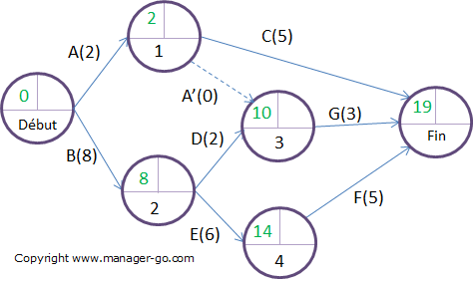
Lorsque plusieurs tâches convergent vers une même étape (ici l'étape de Fin), retenez comme date au plus tôt, le nombre de jours le plus grand des différentes possibilités. Exp : entre C et fin : 2+5 = 7 entre G et fin 10 + 3 = 13 et entre F et fin : 14 + 5 =19 donc je retiens 19
19

Slide 10
When several tasks converge on the same stage (in this case, the End stage), set the earliest number of days as the number of days of the different possibilities. Exp: between C and end: 2+5 = 7 between G and the end 10 + 3 = 13 and between F and the end: 14 + 5 =19 so I retain

Slide 11
Dates au plus tard
Parcourez le chemin inverse pour calculer les dates au plus tard. Partez de la dernière étape et indiquez la date au plus tard égale à la date au plus tôt, ici 19 jours. Puis remontez le graphe en retranchant cette fois à la date au plus tard de l'étape en question, la durée de la tâche qui la précède pour trouver la date au plus tard de l'étape positionnée en amont.
Exemple pour l'étape 1 : 19 jours (nœud final)
19 - 5 jours (tâche C) = 14 jours

Slide 12
Latest dates
Scroll the other way to calculate the latest dates. Start from the last step and indicate the date at the latest equal to the date at the earliest, in this case 19 days. Then go back up the graph, this time subtracting the duration of the task that precedes it from the date at the latest of the step in question to find the date at the latest of the step positioned upstream.
Example for Stage 1: 19 days (end node)
19 - 5 days (task C) = 14 days

Slide 13
Dates au plus tard Latest dates
Lorsque 2 tâches ont pour origine la même étape, calculez les dates dans les 2 cas et retenez la date la plus petite.
Procédez de la même manière avec les tâches fictives.
Exemple pour l'étape 2 : en passant par la tâche D, la date au plus tard est de 14, alors que via l'étape E, nous avons 8.
Nous retenons donc 8.
When 2 tasks originate from the same step, calculate the dates in both cases and remember the smaller date.
Do the same with mock tasks.
Example for step 2: going through task D, the date at the latest is 14, while via step E, we have 8.
We therefore retain 8.

Slide 14
Le cas de la tâche fictive
The case of the fictitious task
Concernant la G, elle possède 2 antérieurs D et A.
Comme une tâche ne peut être représentée que par une seule flèche, il est nécessaire de créer une tâche fictive.
Comme la D possède la date au plus tôt la plus élevée, on crée à son extrémité de façon conventionnelle l'étape 3 - puis on crée une tâche fictive A' avec une durée de 0 reliant les étapes 1 et 3.
As for the G, it has 2 anterior D and A.
Since a task can only be represented by a single arrow, it is necessary to create a fictitious task.
Since D has the earliest date, we conventionally create step 3 at its end - and then create a fictitious task A' with a duration of 0 connecting steps 1 and 3.

Slide 15
Calcul des marges des tâches
Ces marges sont des degrés de liberté qui permettent d'absorber des retards. Elles assurent la flexibilité du projet.
Définition de la marge totale
La marge totale représente le retard que peut prendre la réalisation d'une tâche sans impacter la date de fin du projet (à condition qu'elle ait commencé à sa date le plus tôt).
Pour évaluer la marge d'une tâche, prenez les 2 étapes qui l'entourent et appliquez le calcul suivant :
Formule de la marge totale : Date au plus tard de l'étape suivante - Durée de la tâche - Date au plus tôt de l'étape précédente
Exemple :
pour la tâche D, la marge totale est de 6 jours (16-2-8).
C.à.d la tâche D peut prendre du retard 6 jours.

Slide 16
Calculating Task Margins
Ces marges sont des degrés de liberté qui permettent d'absorber des retards. Elles assurent la flexibilité du projet.
Définition de la marge totale
La marge totale représente le retard que peut prendre la réalisation d'une tâche sans impacter la date de fin du projet (à condition qu'elle ait commencé à sa date le plus tôt).
Pour évaluer la marge d'une tâche, prenez les 2 étapes qui l'entourent et appliquez le calcul suivant :
Formule de la marge totale : Date au plus tard de l'étape suivante - Durée de la tâche - Date au plus tôt de l'étape précédente
Exemple :
pour la tâche D, la marge totale est de 6 jours (16-2-8).
C.à.d la tâche D peut prendre du retard 6 jours.

Slide 17
Définition de la marge libre
La marge libre correspond au retard que peut prendre la réalisation d'une tâche sans impact sur la date au plus tôt des tâches suivantes (à condition qu'elle ait débuté à sa date le plus tôt).
Formule de la marge libre =
Date au plus tôt de l'étape suivante - Durée de la tâche - Date au plus tôt de l'étape précédente
A noter : la marge libre ne peut pas être supérieure à la marge totale
Ce qui est particulièrement important lorsqu'une équipe extérieure doit intervenir à une date précise. Il ne faut pas que cette date soit décalée à cause du retard de la tâche précédente.

Slide 18
Definition of Free Margin
Free margin is the delay that can occur in completing a task without impacting the earliest date of subsequent tasks (provided it started on its earliest date).
Free Margin Formula =
Earliest Next Step Date - Task Duration - Earliest Previous Step Date
Note: the free margin cannot be greater than the total margin
This is particularly important when an external team has to intervene on a specific date. This date should not be postponed because of the delay of the previous task.

Slide 19
Remarques
La marge totale > que la marge libre
De l’exemple suivant établir le tableau de marge libre et marge totale
Ce qui est particulièrement important lorsqu'une équipe extérieure doit intervenir à une date précise.
Il ne faut pas que cette date soit décalée à cause du retard de la tâche précédente.

Slide 20
Remarks
Total margin > than free margin
From the following example, establish the table of free margin and total margin
This is particularly important when an external team has to intervene on a specific date.
This date should not be postponed because of the delay of the previous task.

Slide 21
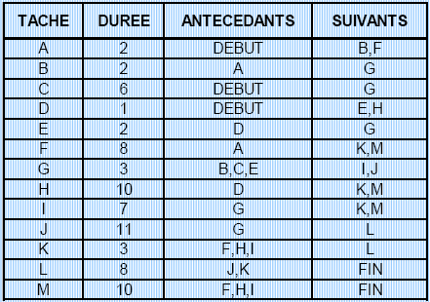
EXERCICE : On désire planifier un projet comprenant13 tâches repérées de A àM.

Slide 22
Questions
1- Tracer le planning PERT .
2- Calculer les dates « au plus tôt », les dates « au plus tard.
3 -Tracer le chemin critique.
4 - Déterminer pour chaque tâche la valeur des marges : totale, libre.
5 - GANTT du projet
Draw up the PERT schedule.
2- Calculate the "earliest" dates, the "latest" dates.
3 - Trace the critical path.
4 - Determine the value of the margins for each task: total, free.
5 - Project GANTT

